Slide 1
Я только попробовал…

Slide 2
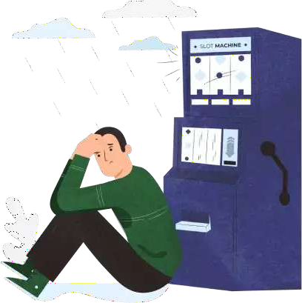
Зависимость или аддикция - это
непреодолимое влечение к веществам или объектам, выражающееся в совершении определенных действий, при отсутствии которых человек испытывает психологический дискомфорт.

Slide 3
Виды зависимостей
Химические
Нехимические
Социально
приемлемые
Наркомания
Алкоголизм
Токсикомания
Никотиномания
Компьютерная
зависимость
Игровая зависимость
Трудоголизм
Пищевая зависимость и др.
Шопоголизм
Экстремальные
виды спорта
Духовные
практики
Зависимые
отношения
Определенное отношение к собственному здоровью

Slide 4
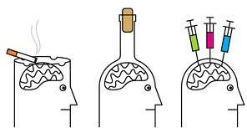
В основе зависимости лежит стремление к уходу от реальности путем достижения измененного состояния сознания посредством приема психоактивных веществ или фиксации внимания на определенных видах деятельности с целью развития и поддержания интенсивных эмоций.

Slide 5
Зависимости формируются в несколько этапов и происходит это достаточно быстро!
Начало формирования происходит на эмоциональном
уровне. Исходная точка – интенсивное переживание
своего состояния вследствие действия вещества или иного фактора зависимости.
Формируется последовательность прибегания к
объекту зависимости. Это то, как часто начинает реализовываться зависимое поведение.
Зависимое поведение становится привычным типом реагирования, «врастает в личность».
Затем происходит полное погружение в зависимость, изоляция от общества
В конце, зависимое поведение начинает разрушать психику и нарушает биологические процессы.

Slide 6
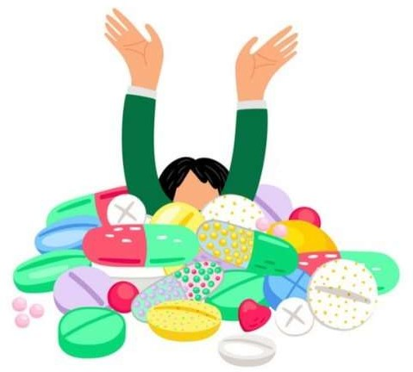
Как думаете, почему люди поддаются вредным привычкам, зная, что это опасно?

Slide 7
ЗАВИСИМОСТЬ – ЭТО НЕ ПРОСТО ВРЕДНАЯ ПРИВЫЧКА, А ЗАБОЛЕВАНИЕ, ЗАЧАСТУЮ НЕИЗЛЕЧИМОЕ.
ПОПРОБОВАТЬ ЕДИНОЖДЫ – НЕ ЗАЩИТИТЬ СЕБЯ ОТ ПОСЛЕДСТВИЙ. АЛКОГОЛЬ И ПСИХОАКТИВНЫЕ ВЕЩЕСТВА ВЫЗЫВАЮТ ПРИВЫКАНИЕ ПОСЛЕ ПЕРВОГО УПОТРЕБЛЕНИЯ.
СОЦИАЛЬНО ПРИЕМЛЕМЫЕ ФОРМЫ ЗАВИСИМОГО ПОВЕДЕНИЯ МОГУТ БЫТЬ НЕ МЕНЕЕ ОПАСНЫМИ, ЧЕМ ХИМИЧЕСКИЕ. ВСЕ ВИДЫ ЗАВИСИМОСТЕЙ ВЛИЯЮТ НА ПСИХИКУ И ЛИЧНОСТЬ.

Slide 8
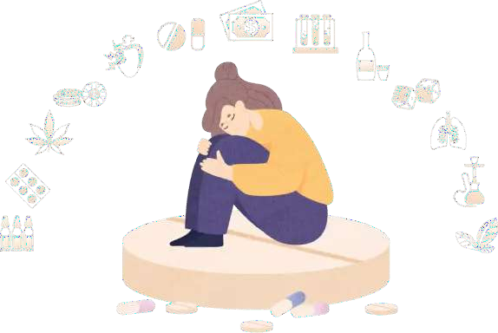
Берегите себя!

